Slide 1
3조(이동규,한혜민) 최종 발표

Slide 2
CONTENTS
01
상담의뢰 소개
02
자료 탐색
03
분석 절차
04
최종 결론

Slide 3
01
상담의뢰 소개
연구 목적
연구 내용

Slide 4
1. 상담의뢰 소개 - 연구목적
청소년의 학업스트레스로 인해 나타나는 스마트폰 과의존이, 우울이라는 매개효과를 통해 이루어지는가?
이에 따른 어떤 정책적 대안을 마련할 수 있을까?

Slide 5
1. 상담의뢰 소개 - 연구내용
이번 연구에서 밝히고자 하는 연구문제는...
문제1. 학업스트레스와 우울관계는 어떠한가?
문제2. 학업스트레스와 스마트폰 과의존 관계는 어떠한가?
문제3. 우울과 스마트폰 과의존 관계는 어떠한가?
문제4. 우울은 학업스트레스와 스마트폰 과의존을 매개하는가?

Slide 6
02
자료 탐색
설문지 구성 및 요인
자료 구성

Slide 7
2. 자료 탐색 – 설문지 구성 및 요인
517명의 중학교 1,2,3학년 대상으로 162개 문항조사
각 문항은 3점 ~ 7점의 다양한 Likert 척도 활용

Slide 8
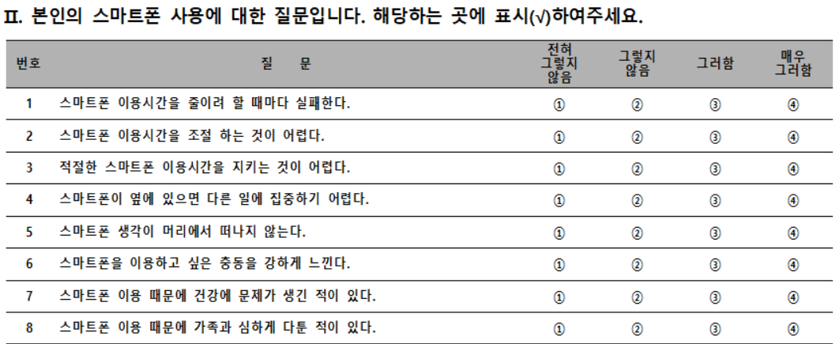
2. 자료 탐색 – 설문지 구성 및 요인
1) 스마트폰 과의존 (10문항, 4점 척도)

Slide 9
2. 자료 탐색 – 설문지 구성 및 요인
1) 스마트폰 과의존 (요인 추출)
한국정보화진흥원(2016)은 표준화된 한국형 인터넷 과의존 척도(K-척도)와 2011년 개발한 스마트폰 과의존 척도(S-척도)를 기반으로 2016년 ‘스마트폰 과의존 통합 척도’를 개발하였으며, 척도에 대한 총점을 산출 후 각 대상별 기준점수에 따라 스마트폰 과의존 수준에 따라 고위험군, 잠재 위험군, 일반사용자군의 3개 유형으로 분류하였다.
※ 의뢰자의 논문 내용 中

Slide 10
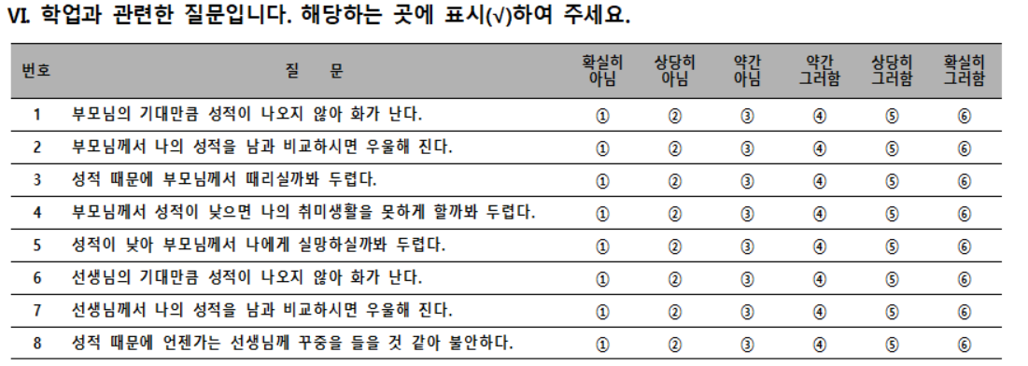
2. 자료 탐색 – 설문지 구성 및 요인
2) 학업 스트레스 (45문항, 6점 척도)

Slide 11
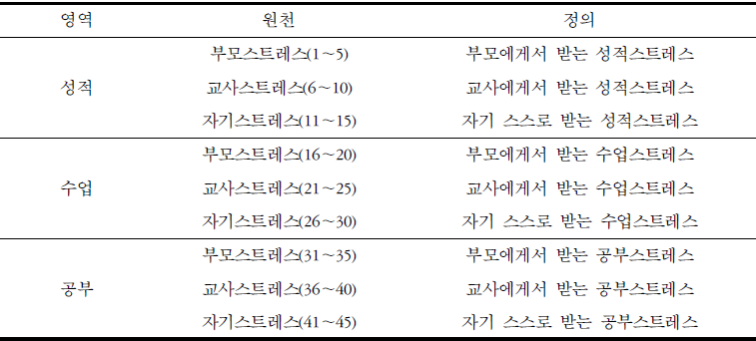
2. 자료 탐색 – 설문지 구성 및 요인
2) 학업 스트레스 (요인 추출)
※ ‘학업스트레스 척도의 개발 및 타당화’ , 박병기 & 박선미(2012)

Slide 12
2. 자료 탐색 – 설문지 구성 및 요인
3) 우울수준
청소년 우울, 불안, 스트레스 척도를 알아보기 위해서 Antony, Bieling, Cox, Enns, and Swinson(1998)의 우울척도 Brief reports(Items and factor Loadings for the Depression Anxiety Stress Scale-21(DAss-21) 중 우울(Depression) 항목인 21문항을 측정하였다.
※ 의뢰자의 논문 내용 中

Slide 13
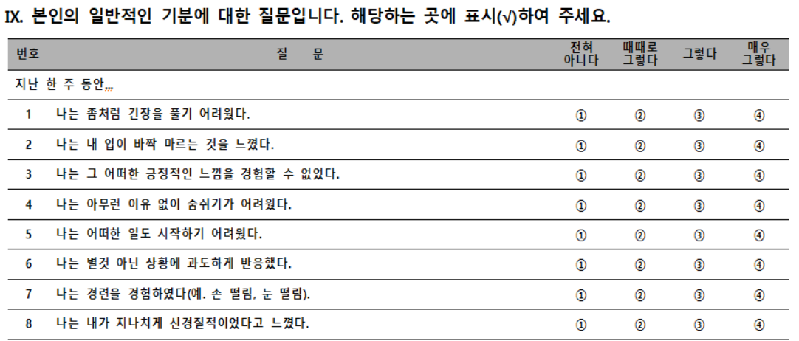
2. 자료 탐색 – 설문지 구성 및 요인
3) 우울수준 (21문항, 4점 척도)

Slide 14
2. 자료 탐색 – 설문지 구성 및 요인
3) 우울수준 (요인추출)
하위요인 | 설문지의 Ⅸ.우울관련 문항번호 | 문항 수 | Cronbach’s α
신체 및 행동둔화 | 4,7,19 | 3 | 0.746
대인관계 | 6,8,14,17,18 | 5 | 0.860
우울감정 | 9,10,11,12,13,15,20 | 7 | 0.918
긍정적감정 | 1,2,3,5,16,21 | 6 | 0.896
계 |  | 21 | 0.961
※ Radloff(1977)의 CES-D(Center for Epidemiologic Studies-Depression Scale)를 전겸구, 최상진, 양병창(2001)이 번안, 수정한 통합적 한국판 CES-D 척도를 사용

Slide 15
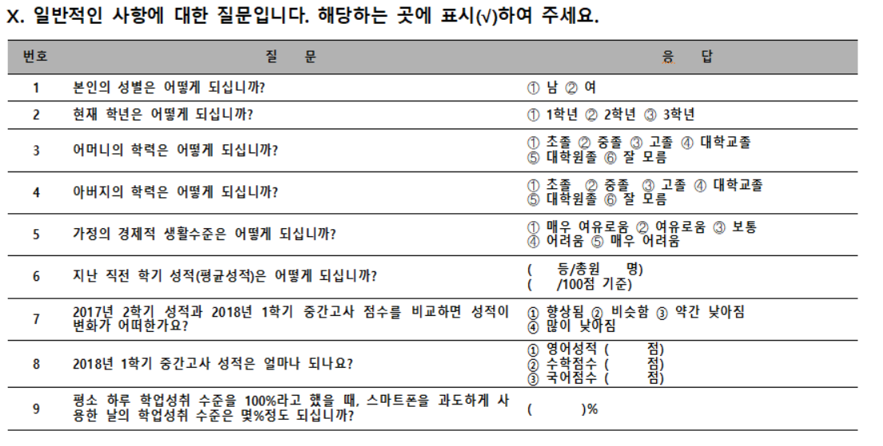
2. 자료 탐색 – 설문지 구성 및 요인
4) 기타 항목들

Slide 16
2. 자료 탐색 – 자료의 구성
데이터 크기 : 517(행) X 196(열)
초안 : 196개의 변수 중, 모형에서 사용한 변수는 문항이 요약된 변수 6개와 우울과 관련된 7개의 변수(총 13개).
최종 : 196개의 변수 중, 모형에서 사용한 변수는 문항이 요약된 변수 6개, 우울과 관련된 변수 4개, 통제변수(나이, 스마트폰 이용시간, 스마트폰 이용료) 3개. (총 13개).

Slide 17
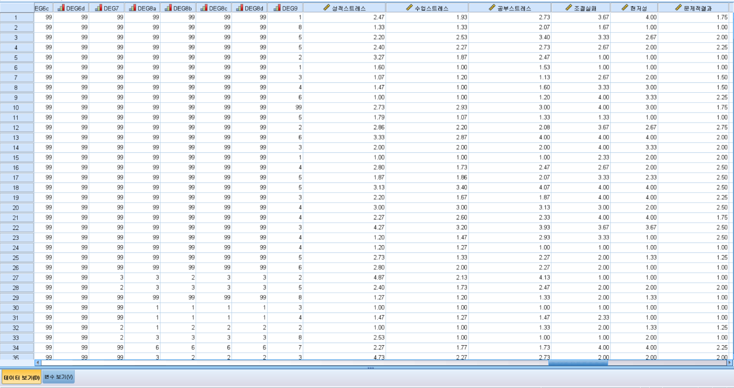
2. 자료 탐색 – 자료의 구성
SPSS 데이터 구조

Slide 18
2. 자료 탐색 – 자료의 구성
1) 설문 응답자 517명
변인 | 분류 | 빈도(명) | 백분율(%) | 비고
성별 | 남성 | 256 | 49.7
 | 여성 | 259 | 50.3
학년 | 1학년 | 108 | 21.0
 | 2학년
 |  | 99 | 19.3
 | 3학년
 |  | 307 | 59.7

Slide 19
2. 자료 탐색 – 자료의 구성
2) 주요 변수들의 요약 통계량 (중간발표)
변인 |  |  | 평균 | 표준편차 | 왜도(C.R.) | 첨도(C.R.)
독립 변수 | 학업 스트레스 | 성적 | 2.65 | 1.19 | 3.36 | -3.63
 |  | 수업 | 2.08 | .95 | 7.31 | -.22
 |  | 공부 | 2.52 | 1.15 | .50 | -2.70
매개 변수 | 우울 | 우울1 | 1.46 | 0.76 | 14.61 | 7.39
 |  | 우울2 | 1.41 | 0.71 | 14.85 | 7.46
 |  | 우울3 | 1.52 | 0.81 | 13.80 | 6.13
 |  | 우울4 | 1.56 | 0.85 | 12.61 | 3.53
 |  | 우울5 | 1.36 | 0.69 | 17.30 | 12.26
 |  | 우울6 | 1.40 | 0.73 | 17.10 | 12.35
 |  | 우울7 | 1.48 | 0.81 | 14.88 | 7.50
종속 변수 | 스마트폰 과의존 | 조절실패 | 2.57 | .92 | -.68 | -4.24
 |  | 현저성 | 2.33 | .89 | 2.13 | -4.09
 |  | 문제적 결과 | 1.90 | .62 | 3.20 | -.046

Slide 20
2. 자료 탐색 – 자료의 구성
3) 분석에 쓰인 설문 응답자 438명
변인 | 분류 | 빈도(명) | 백분율(%) | 비고
성별 | 남성 | 219 | 50.0
 | 여성 | 219 | 50.0
학년 | 1학년 | 87 | 19.9
 | 2학년
 |  | 92 | 21.0
 | 3학년
 |  | 259 | 59.1
경제적 수준 | 매우 어려움 | 10 | 2.3
 | 어려움 | 30 | 6.8
 | 보통 | 270 | 61.6
 | 여유로움 | 101 | 23.0
 | 매우 여유로움 | 27 | 6.2

Slide 21
2. 자료 탐색 – 자료의 구성
4) 분석에 쓰인 주요 변수들의 요약 통계량 (최종발표)
요인 |  |  | 평균 | 표준편차 | 왜도 | 왜도(C.R.) | 첨도 | 첨도(C.R.)
독립 변수 | 학업 스트레스 | 성적 | 2.67 | 1.19 | .30 | 2.63 | -.85 | -3.64
 |  | 수업 | 2.10 | .96 | .77 | 6.65 | -.03 | -.15
 |  | 공부 | 2.55 | 1.17 | .47 | 4.09 | -.61 | -2.64
매개 변수 | 우울 | 신체 및 행동둔화 | 4.36 | 1.88 | 1.51 | 12.91 | 1.79 | 7.64
 |  | 긍정적 감정 | 8.83 | 3.64 | 1.49 | 12.77 | 1.81 | 7.74
 |  | 우울 감정 | 10.38 | 4.45 | 1.34 | 11.52 | 1.11 | 4.77
 |  | 대인관계 | 7.79 | 3.23 | 1.13 | 9.70 | .60 | 2.57
종속 변수 | 스마트폰 과의존 | 조절실패 | 2.61 | .92 | -.12 | -1.08 | -.88 | -3.79
 |  | 현저성 | 2.37 | .88 | .18 | 1.55 | -.90 | -3.86
 |  | 문제적 결과 | 1.90 | .61 | .27 | 2.36 | -.11 | -.46

Slide 22
03
분석 절차
AMOS 모형 및 모형적합도
요인 별 상관관계
잠재변인 간 상관관계
측정모형 결과
구조모형 결과

Slide 23
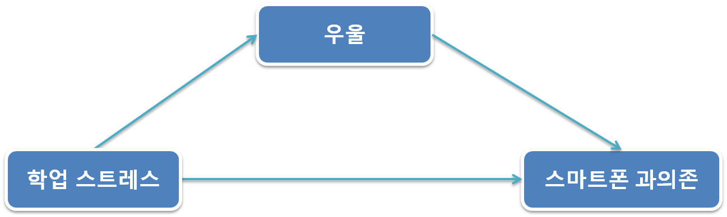
3. 분석 절차 – AMOS 모형 및 모형적합도
모형 요약

Slide 24
3. 분석 절차 – AMOS 모형 및 모형적합도
1) 측정모형 적합도 통계량
방법 | CMIN | DF | CMIN/DF | CFI | TLI | RMSEA | RMR
ML | 76.581 | 32 | 2.393 | .986 | .980 | .056 | .121
ADF | 54.083 | 32 | 1.690 | .965 | .951 | .040 | 1.079

Slide 25
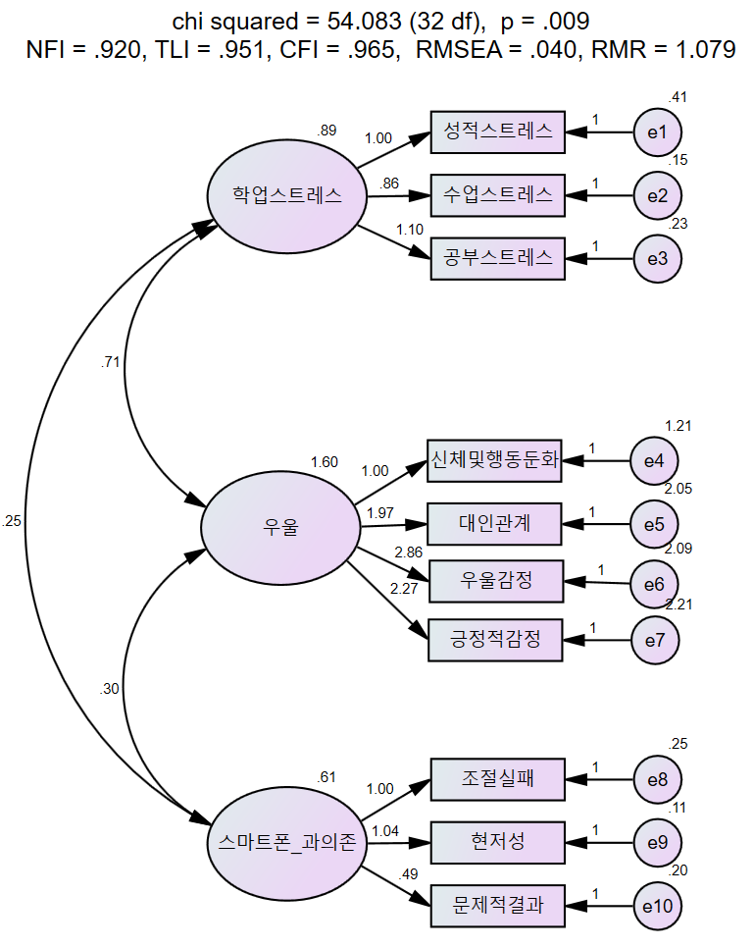
3. 분석 절차 – AMOS 모형 및 모형적합도
측정모형

Slide 26
3. 분석 절차 – AMOS 모형 및 모형적합도
2) 구조모형 적합도 통계량
방법 | CMIN | DF | CMIN/DF | CFI | TLI | RMSEA | RMR
ML | 128.132 | 58 | 2.209 | .979 | .971 | .053 | .128
ADF | 110.240 | 58 | 1.901 | .928 | .903 | .045 | .936

Slide 27
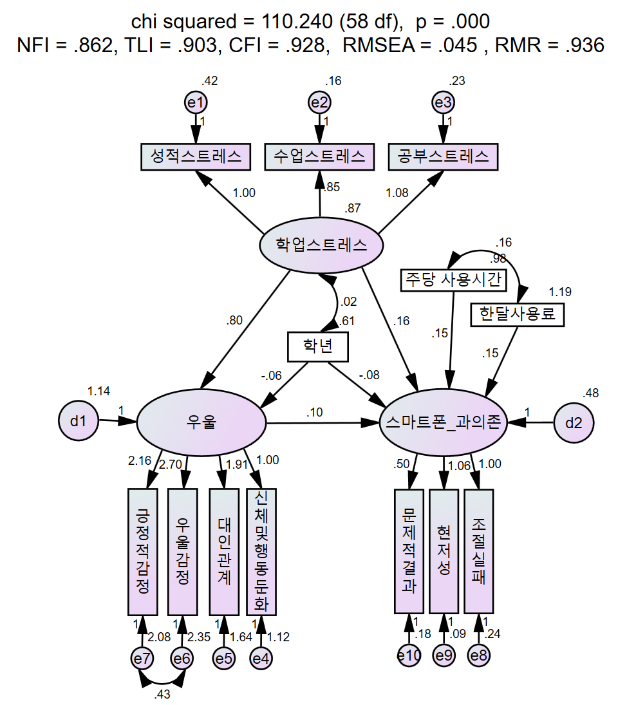
3. 분석 절차 – AMOS 모형 및 모형적합도
구조모형

Slide 28
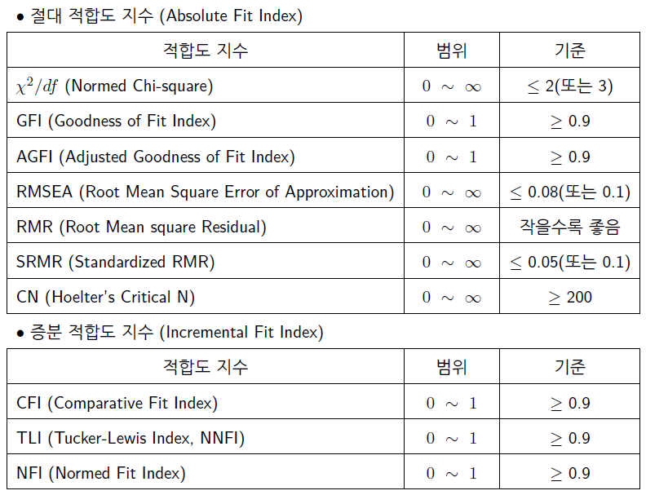
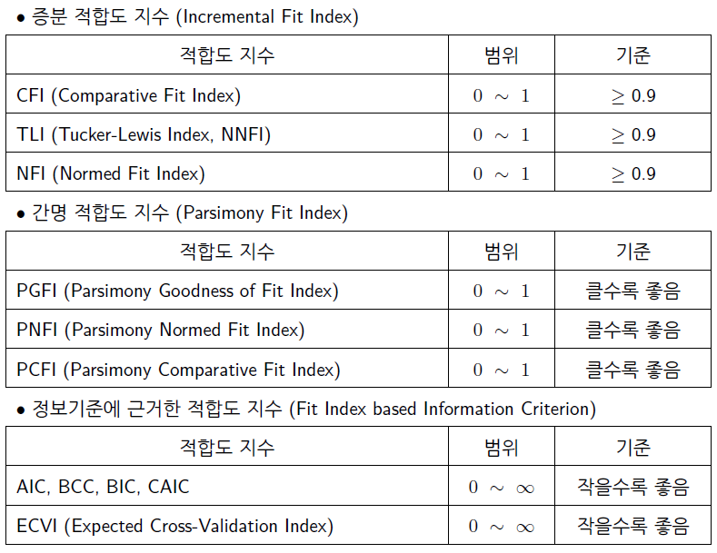
3. 분석 절차 – 모형 적합도
참고) 모형적합도 기준
※ 출처 : 구조방정식모형 분석과 응용 (강현철 지음)

Slide 29
3. 분석 절차 – 요인 별 상관관계
 | 성적 스트레스 | 수업 스트레스 | 공부 스트레스 | 신체 및 행동둔화 | 대인관계 | 우울감정 | 긍정적 감정 | 조절실패 | 현저성 | 문제적 결과
성적 스트레스 | 1
수업 스트레스 | .693** | 1
공부 스트레스 | .753** | .820** | 1
신체 및 행동둔화 | .395** | .483** | .434** | 1
대인관계 | .466** | .490** | .494** | .694** | 1
우울감정 | .491** | .519** | .502** | .737** | .829** | 1
긍정적 감정 | .466** | .543** | .503** | .711** | .802** | .844** | 1
조절실패 | .133** | .227** | .202** | .103* | .140** | .165** | .151** | 1
현저성 | .163** | .283** | .250** | .196** | .237** | .263** | .235** | .777** | 1
문제적 결과 | .236** | .341** | .282** | .299** | .314** | .355** | .338** | .522** | .609** | 1
※ *. 상관관계가 0.05 수준에서 유의. (양측)
※ **. 상관관계가 0.01 수준에서 유의. (양측)

Slide 30
3. 분석 절차 – 잠재변인 간 상관관계
 | 학업스트레스 | 우울 | 스마트폰 과의존
학업스트레스 | 1
우울 | .707*** | 1
스마트폰 과의존 | .248*** | .301*** | 1
※ ***. 상관관계가 0.001 수준에서 유의. (양측)

Slide 31
3. 분석 절차 – 측정모형 결과
경로 |  |  | ML |  |  |  | ADF
 |  |  | β | B | S.E. | t-value | β | B | S.E. | t-value | AVE | 개념 신뢰도
학업 스트레스 | ➞ | 성적 | 1.000 | .804 | - | - | 1.000 | .822 | - | - | .761 | .905
 | ➞ | 수업 | .885 | .883 | .041 | 21.42*** | .845 | .891 | .038 | 22.02***
 | ➞ | 공부 | 1.130 | .927 | .051 | 22.35*** | 1.077 | .903 | .046 | 23.62***
우울 | ➞ | 신체 및 행동둔화 | 1.000 | .786 | - | - | 1.000 | .776 | - | - | .755 | .925
 | ➞ | 긍정적 감정 | 2.239 | .908 | .107 | 20.87*** | 2.161 | .890 | .139 | 15.56***
 | ➞ | 우울 감정 | 2.818 | .936 | .129 | 21.81*** | 2.704 | .917 | .154 | 17.52***
 | ➞ | 대인관계 | 1.932 | .884 | .091 | 21.25*** | 1.906 | .888 | .117 | 16.32***
스마트폰 과의존 | ➞ | 조절실패 | 1.000 | .831 | - | - | 1.000 | .844 | - | - | .678 | .861
 | ➞ | 현저성 | 1.068 | .924 | .057 | 18.72*** | 1.055 | .937 | .051 | 20.78***
 | ➞ | 문제적 결과 | .525 | .655 | .036 | 14.53*** | .495 | .667 | .031 | 15.82***
※ ***. 상관관계가 0.001 수준에서 유의. (양측)

Slide 32
3. 분석 절차 – 구조모형 결과
ADF, 붓스트랩을 통한 구조모형 검증 - 직접, 간접, 총효과 (중간발표)
경로 |  |  | 직접효과 |  | 간접효과 |  | 총효과
 |  |  | Β | B | β | B | β | B
학업 스트레스 | ➞ | 우울 | .294*** | .595*** | - | - | .294*** | .595***
 | ➞ | 스마트폰 과의존 | .237** | .284*** | .058 | .07 | .295** | .354***
우울 | ➞ | 스마트폰 과의존 | .199 | .118 | - | - | .199 | .118
※ ***. 상관관계가 0.001 수준에서 유의. (양측)

Slide 33
3. 분석 절차 – 구조모형 결과
ADF, 붓스트랩을 통한 구조모형 검증 - 직접, 간접, 총효과 (최종발표)
경로 |  |  | 직접효과 |  | 간접효과 |  | 총효과
 |  |  | β | B | β | B | β | B
학업 스트레스 | ➞ | 우울 | .799** | .572** | - | - | 0.799** | 0.572**
 | ➞ | 스마트폰 과의존 | .159* | .192* | .080* | 0.096* | 0.239** | 0.288***
우울 | ➞ | 스마트폰 과의존 | .100* | .168* | - | - | 0.100* | 0.168*
※ *. 상관관계가 0.05 수준에서 유의. (양측)
※ **. 상관관계가 0.01 수준에서 유의. (양측)

Slide 34
3. 분석 절차 – 구조모형 결과
ADF, 붓스트랩을 통한 구조모형 검증 - 직접, 간접, 총효과 (최종발표, p- 값)
경로 |  |  | 직접효과 |  | 간접효과 |  | 총효과
 |  |  | β | B | β | B | β | B
학업 스트레스 | ➞ | 우울 | .001 | .001 | - | - | 0.001 | 0.001
 | ➞ | 스마트폰 과의존 | .031 | .026 | 0.033 | 0.026 | 0.001 | 0.000
우울 | ➞ | 스마트폰 과의존 | .029 | .024 | - | - | 0.029 | 0.024

Slide 35
04
최종 결론

Slide 36
4. 최종 결론
중간결론)
구분 | 내용 | 상태
가설 1 | 스마트폰 과의존은 학업 스트레스와 관계가 없다. | 기각
가설 2 | 우울수준은 학업 스트레스와 관계가 없다. | 기각
가설 3 | 스마트폰 과의존은 우울수준과 관계가 없다. | 기각 X
가설 4 | 우울수준은 학업 스트레스와 스마트폰 과의존을 매개하지 않는다. | 기각 X
경로 |  |  | 직접효과 |  | 간접효과 |  | 총효과
 |  |  | Β | B | β | B | β | B
학업 스트레스 | ➞ | 우울 | .294*** | .595*** | - | - | .294*** | .595***
 | ➞ | 스마트폰 과의존 | .237** | .284*** | .058 (p- : 0.193) | .07 | .295** | .354***
우울 | ➞ | 스마트폰 과의존 | .199 | .118 | - | - | .199 | .118
※ ***. 상관관계가 0.001 수준에서 유의. (양측)

Slide 37
4. 최종 결론
최종결론)
구분 | 내용 | 상태
가설 1 | 스마트폰 과의존은 스트레스와 관계가 없다. | 기각
가설 2 | 우울수준은 학업스트레스와 관계가 없다. | 기각
가설 3 | 스마트폰 과의존은 우울수준과 관계가 없다. | 기각
가설 4 | 우울수준은 스트레스와 스마트폰 과의존을 매개하지 않는다. | 기각
경로 |  |  | 직접효과 |  | 간접효과 |  | 총효과
 |  |  | β | B | β | B | β | B
학업 스트레스 | ➞ | 우울 | .799** | .572** | - | - | 0.799** | 0.572**
 | ➞ | 스마트폰 과의존 | .159* | .192* | .080* | 0.096* | 0.239** | 0.288***
우울 | ➞ | 스마트폰 과의존 | .100* | .168* | - | - | 0.100* | 0.168*
※ *. 상관관계가 0.05 수준에서 유의. (양측)
※ **. 상관관계가 0.01 수준에서 유의. (양측)

Slide 38
상황정리
4/25(토), 의뢰자와 최종미팅 진행 (완료, 분석시간 11시간)
4/27(월) 학술지로써 제출할 수 있는지, 1차 검토 예정
4/29(수) 학술지 제출
학술지 제출 후, 통계적인 보완이 필요할 시 도움 약속

Slide 39
Q&A THANK YOU

